Slide 1
A demokratikus jogállam működése A magyar gazdaság
Történelem 8. osztály tankönyvhöz
FI-504010801/1

Slide 2
Maczkó András Pécs
Videó
MUTAT
ELREJT
Feladat
Megoldás

Slide 3
30. A pártállam megszűnése
Maczkó András Pécs
Videó
1. A videó alapján rakja sorrendbe a rendszerváltás eseményeit! Megoldás – Katt a sor-rend oszlopban a számra!
2’01-től
Év-szám | Sor-rend | Esemény
1985
1987
1988
1989
1
Nemzeti Kerekasztal létrejön
2
Harmadik Magyar Köztársaság kikiáltása
3
Sarkalatos törvények elfogadása
4
Ellenzék lakiteleki találkozója – MDF megalakulása
5
MSZMP helyett létrejön az MSZP
6
Kádár János halála
7
Ellenzéki Kerekasztal létrejön
8
Kádár János leváltása – Grósz Károly az MSZMP élén
9
Ellenzék monori találkozója
10
Nagy Imre újratemetése
11
Pozsgay Imre 1956-t népfölkelésnek nevezte
12
Fidesz megalakulása

Slide 4
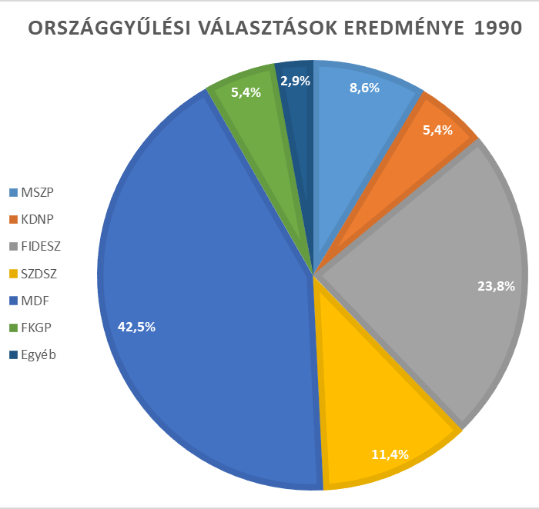
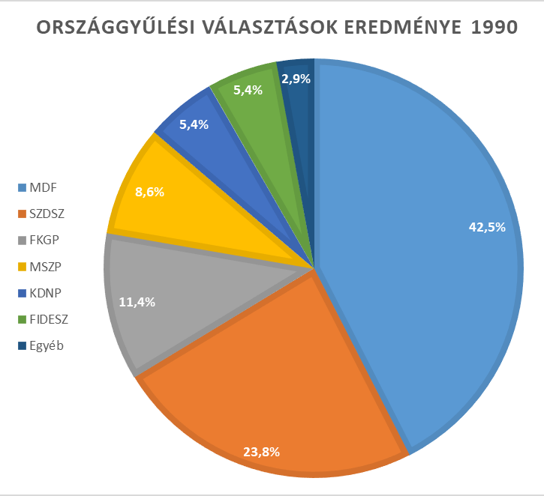
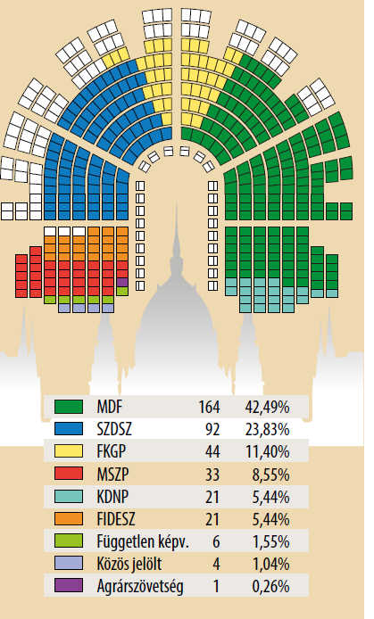
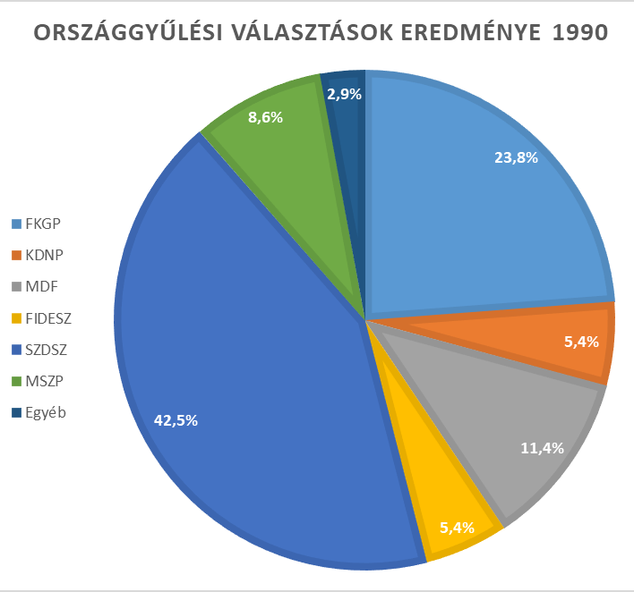
A rendszerváltozás eseményei
2. Az adatok alapján döntse el, melyik diagram fejezi ki az eredményt! Megoldás – Katt a diagramra!
A
B
Helytelen
C
D

Slide 5
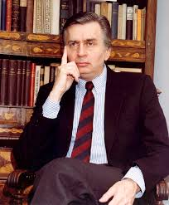
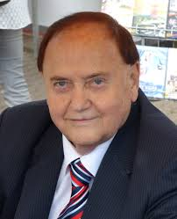
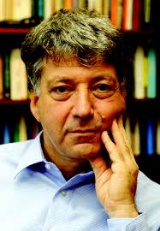
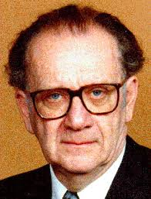
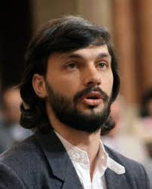
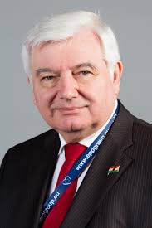
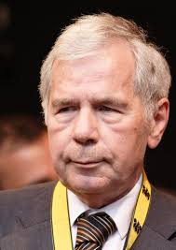
A rendszerváltozás eseményei
3. Párosítsa a pártok vezető, meghatározó alakjait a képekhez! Megoldás – Katt a képre!
https://www.parlament.hu/kepviselo/elet/s334.htm
https://hu.wikipedia.org/wiki/Antall_J%C3%B3zsef_(politikus,_1932%E2%80%931993)
https://zoom.hu/hir/2017/08/03/ne-akarjon-magyar-miniszterelnok-lenni/
https://hu.wikipedia.org/wiki/Torgy%C3%A1n_J%C3%B3zsef
https://hu.wikipedia.org/wiki/Pet%C5%91_Iv%C3%A1n
Horn Gyula
MSZP
Orbán Viktor
Fidesz
Antall József
MDF
Torgyán József
FKGP
Pető Iván
SZDSZ
Szabad György
MDF
Surján László
KDNP
https://hu.wikipedia.org/wiki/Surj%C3%A1n_L%C3%A1szl%C3%B3
https://hu.wikipedia.org/wiki/Horn_Gyula

Slide 6
A rendszerváltozás eseményei
Videó
4. 1989. március 15-én megfogalmazott 12 pont! Figyelje meg a hangulatot! Megoldás – Katt a képre!
Mit kíván a magyar nemzet?
Szabad, független, demokratikus Magyarországot.
1. Valódi népképviseletet és többpártrendszert. Biztosítsák a választások szabadságát és tisztaságát.
2. Rendőrállam helyébe jogállamot. Érvényesüljenek az emberi jogok, legyen bírói függetlenség.
3. Szólás-, sajtó-, lelkiismereti és oktatási szabadságot. Számolják föl a hírközlés állami monopóliumát. Oszlassák föl az Állami Egyházügyi Hivatalt.
4. Jogot a sztrájkra. Ne korlátozzák az érdekvédelem, a követelés és a szolidaritás szabadságát.
5. Méltányos közteherviselést, a közkiadások társadalmi ellenőrzését. Szüntessék meg az egyéni és csoportos kiváltságokat. Adják meg mindenkinek az emberhez méltó élet alapfeltételeit.
6. Észszerű gazdálkodást, működő piacot, a tulajdonformák egyenjogúságát. Állítsák le a pénzemésztő és környezetpusztító nagyberuházásokat, szüntessék be a veszteséges vállalatok támogatását, vessenek véget a vállalkozás és a lakosság megsarcolásának.
7. A bürokrácia és az erőszakapparátus leépítését. Oszlassák föl a Munkásőrséget és az Ifjúgárdát.
8. Szabadságot és önrendelkezést Kelet- és Közép-Európa népeinek. Szűnjék meg Európa katonai, gazdasági és emberjogi kettéosztása.
9. Semleges, független Magyarországot. Vonják ki a szovjet csapatokat hazánk területéről. Töröljék a magyar ünnepek sorából november 7-ét.
10. Felelős kisebbségi és menekültpolitikát. A kormány lépjen föl a nemzetközi fórumokon a magyar kisebbségek védelmében. Szűnjék meg a rendőri szemlélet és a jogtalan megkülönböztetés a romániai menekültek ügyében.
11. Nemzeti önbecsülést. Vessenek véget a történelemhamisításnak. Adják vissza a nemzetnek címerét.
12. Igazságot '56-nak, tisztességet a forradalom mártírjainak. Nyilvánítsák nemzeti ünneppé október 23-át.

Slide 7
A rendszerváltozás eseményei
4.Az előző dián lévő 1989. március 15-én megfogalmazott 12 pont! Rendszerezze a pontokat! Megoldás – Katt a szempontra!
Rendezés szempontjai | Pontok
Demokrácia és jogállamiság
1, 3, 2, 4, 7
Gazdasági átalakulás
6
Szociális biztonság
5
Nemzetközi kapcsolatok, önrendelkezés
8
Nemzeti értékek
10, 11, 12

Slide 8
Demokratikus jogállam működése
Maczkó András Pécs
1. Töltse ki a táblázatot!
Magyarország államformája:
Köztársaság
Törvényhozó hatalom
Igazságszolgáltatás
Szerve
Összetétele
Feladata
Végrehajtó hatalom
Kormány
Bírói hatalom
Jogvédő hatalom
Országgyűlés - parlament
Helyi önkormányzatok
Kúria (Legfelsőbb Bíróság)
Kormányfő
Ítélőtáblák, törvényszékek
Alkotmánybíróság
Általános, egyenlő titkos választás – országgyűlési képviselők
Miniszterek
Járásbíróságok
Területi hivatalok, kormányhivatal
munkaügyi bíróságok
Országgyűlés által választott alkotmánybírók,
Törvények, rendeletek végrehajtása
Bírói testület
Törvényhozás
Kormány munkáját ellenőrzi
Alaptörvény és a belső jogrend összhangja
Közigazgatási, szakigazgatási feladatok
Igazságszolgáltatás
Közjogi méltóságok választása
Közjogi méltóságok választása
Közigazgatási, szakigazgatási feladatok
Kúria (Legfelsőbb Bíróság)
Ítélőtáblák, törvényszékek
Országgyűlés által választott alkotmánybírók
Általános, egyenlő titkos választás – országgyűlési és önkormányzati képviselők
Helyi önkormányzatok
Járásbíróságok
Területi hivatalok, kormányhivatal
Törvények, rendeletek végrehajtása
Bírói testület
Alkotmánybíróság
Kormány
Kormányfő
munkaügyi bíróságok
Miniszterek
Alaptörvény és a belső jogrend összhangja
Helyi ügyek-rendeletek
Országgyűlés - parlament
Igazságszolgáltatás

Slide 9
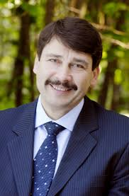
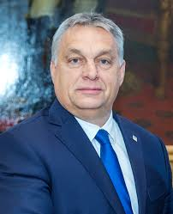
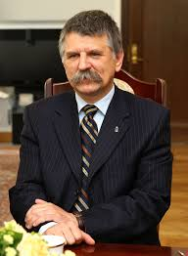
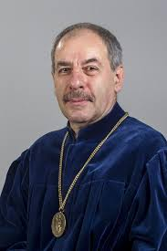
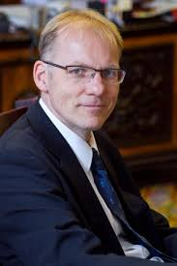
Demokratikus jogállam működése
Magyarország közjogi méltóságai
Maczkó András Pécs
2. Nézzen utána Magyarország közjogi méltóságainak, és a méltóságot betöltő jelenlegi személyeknek!
Miniszterelnök
Dr. Sulyok Tamás
Köztársasági elnök
Dr. Áder János
Kúria elnöke
Dr. Kövér László
Országgyűlés elnöke
Alkotmánybíróság
elnöke
Dr. Darák Péter
Dr. Orbán Viktor

Slide 10
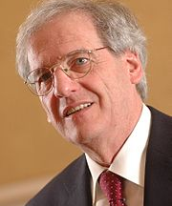
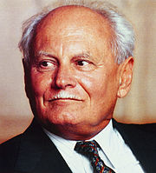
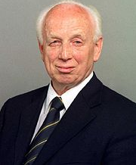
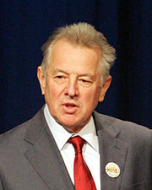
Maczkó András Pécs
Magyarország köztársasági elnökei - államfői
1990 - 2000
2000 - 2005
2005 - 2010
2010 - 2012
2012 - 2017
2017 -
Dr. Sólyom László
Dr. Kövér László
Dr. Göncz Árpád
Dr. Áder János
Dr. Mádl Ferenc
Schmitt Pál

Slide 11
Demokratikus jogállam működése
Választások és kormányfők a rendszerváltástól
Maczkó András Pécs
4. Nézzen utána az interneten a választások eredményének, és töltse ki a táblázatot!
1990
Év
Kormányfő
Koalíciós kormány pártok
1994
1998
2002
2002-2004 Medgyessy Péter
1990-1993 Antall József
Horn Gyula
Orbán Viktor
1993-1994 Boross Péter
2004-2006 Gyurcsány Ferenc
MDF
FKGP
KDNP
FIDESZ
FKGP
MDF
MSZP
SZDSZ
MSZP
SZDSZ
MSZP
SZDSZ
MDF
FKGP
KDNP
2002-2004 Medgyessy Péter
Orbán Viktor
2004-2006 Gyurcsány Ferenc
MSZP
SZDSZ
Horn Gyula
FIDESZ
FKGP
MDF
1990-1993 Antall József
1993-1994 Boross Péter

Slide 12
Demokratikus jogállam működése
Választások és kormányfők a rendszerváltástól
Maczkó András Pécs
4. Nézzen utána az interneten a választások eredményének, és töltse ki a táblázatot!
2006
Év
Kormányfő
Koalíciós kormány pártok
2010
2014
2018
2006 – 2009 Gyurcsány Ferenc
Orbán Viktor
Orbán Viktor
Orbán Viktor
2009 - 2010 Bajnai Gordon
MSZP
SZDSZ
FIDESZ
KDNP
FIDESZ
KDNP
FIDESZ
KDNP
MSZP
FIDESZ
KDNP
MDF
FKGP
KDNP
Orbán Viktor
Orbán Viktor
FIDESZ
KDNP
Orbán Viktor
FIDESZ
KDNP
2006 – 2009 Gyurcsány Ferenc
2009 - 2010 Bajnai Gordon
MSZP

Slide 13
Maczkó András Pécs
Demokratikus jogállam működése
Magyarország és Európa
4. Párosítsa az egymáshoz tartozó elemeket!
Visegrádi együttműködés
Visegrádi négyek
Az Észak-atlanti Szerződés Szervezete, katonai egyesülés, 29 észak-amerikai és európai ország szövetsége,
Együttműködés az Európai Unión belül, négy közép-európai tagállam, Csehország, Lengyelország, Magyarország és Szlovákia regionális szervezete.
Európa Tanács
Gazdasági és politikai egyesülés, melyet 27 európai ország alkot. A regionális integráció iránt elkötelezett szervezet 1993. november 1-jével jött létre az 1992. február 7-én aláírt maastrichti szerződéssel.
NATO
1949-ben alapított nemzetközi szervezet, amely a tagországok (jelenleg
47) kormányainak együttműködését segíti. Foglalkozik a tagországok közötti viták megoldásával, az emberi jogok védelmével és a környezetvédelemmel.
Európai Unió

Slide 14
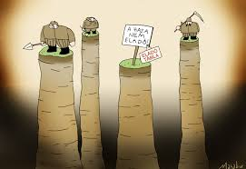
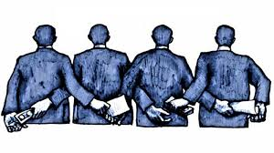
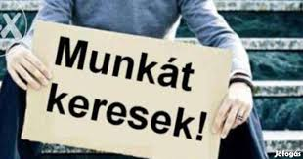
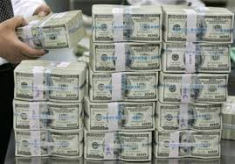
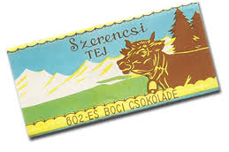
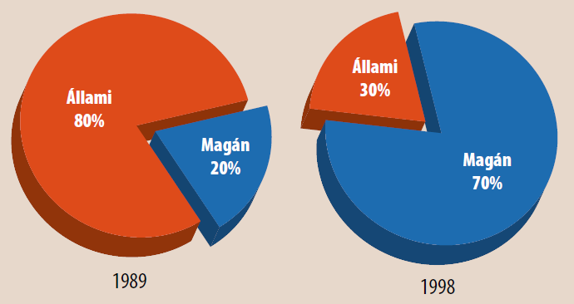
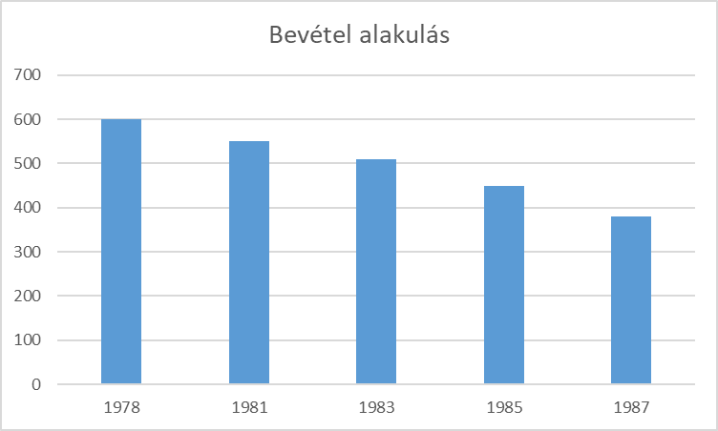
Maczkó András Pécs
A gazdaság átalakulása - privatizáció
https://www.jofogas.hu/
https://szeged.hu/
https://www.indiamart.com
https://filmdroid.hu/
Külföldiek célja: Piac felvásárlása
Korrupciógyanús ügyletek
Külföldi tulajdonosok
Veszteséges vállalatok
Olcsó munkaerő
Munkanélküliség
Állam bevételekhez jut
Szűk réteg meggazdagodik
Állami tulajdon magán-kézbe adása magánosítás
https://kivultagasabb.blog.hu/
Magántulajdon aránya nő
https://www.vatera.hu/
https://www.kriptoworld.hu/

Slide 15
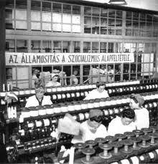
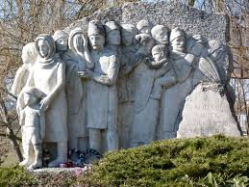
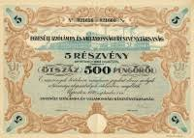
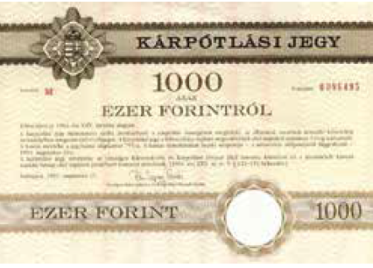
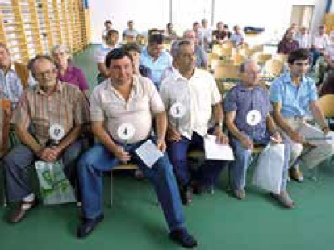
A magyar gazdaság alakulása - kárpótlás
Maczkó András Pécs
2. Párosítsa az egymáshoz tartozó elemeket!
Anyagi elégtétel;
bekövetkezett kár jóvátétele
Értékpapír
Privatizáció
Földárverés
hu.wikipedia.org/
https://tenytar.blog.hu/
Kárpótlási jegy
Politikai üldözöttek jóvátétele

